Slide 1
Integración gestión y automatismos en la gestión de la seguridad
Alberto Villaverde Carmona
Grupo Comunicaciones Unificadas – Servicio de IT
Área de Tecnologías de la Información

Slide 2
Gestión de la seguridad…
…Y ADMINISTRACIÓN DEL CAMBIO
Backups de configuraciones
Almacenadas en bruto, sin homogeneidad
Backups en servidor de control de versiones
Forma estándar de almacenamiento, paradigma de control de versiones.
Cambios indexados: fácil buscar. Foto en el tiempo.
Servidor de control de versiones como “centro de mando”
Realizamos los cambios en el servidor primero.
Plantillas, variables y scripts para replicar a los dispositivos
Dificultad cuando hay que tirar del hilo
Área de Tecnologías de la Información

Slide 3




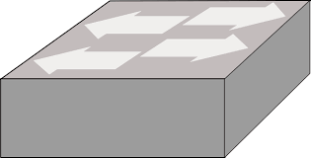

Gestión de la seguridad…
…Y ADMINISTRACIÓN DEL CAMBIO
Plantilla, por OS
Jinja2
Variables, neutral
YAML
Requiere inversión de tiempo inicial en creación de plantillas.
Gestión de red multi-OS desde fichero de variables neutral.
Automatizado, reduce tiempo de despliegue.
Registro de cambios durante el tiempo.
Relación directa plantilla – configuración en el equipo.
Área de Tecnologías de la Información

Slide 4
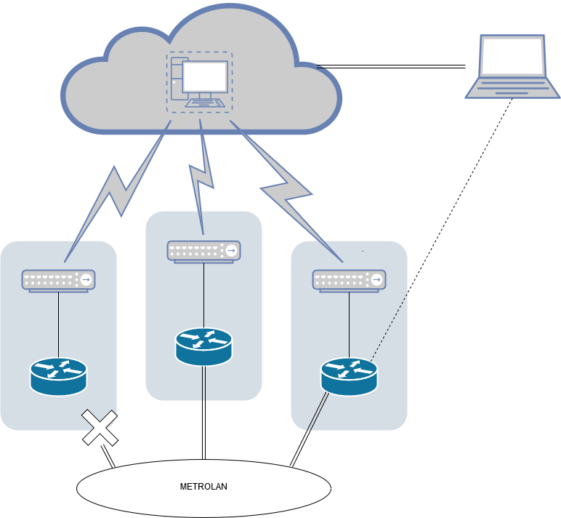
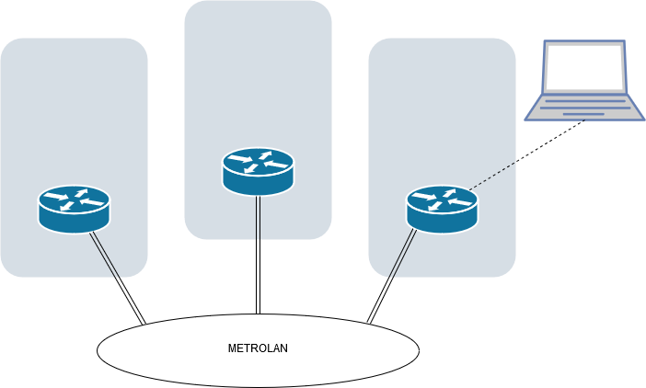
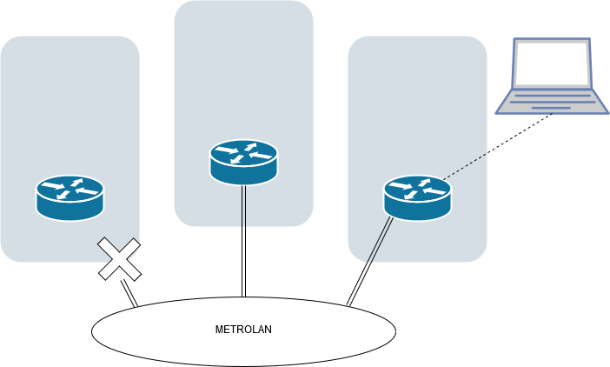
Acceso remoto
Proyecto de acceso remoto
Dispositivos disponibles: ThinClients, retirados de aulas.
Túneles SSH inversos sobre 4G y autenticación con certificados.
Apache Guacamole para unificar y facilitar el acceso.
Área de Tecnologías de la Información

Slide 5
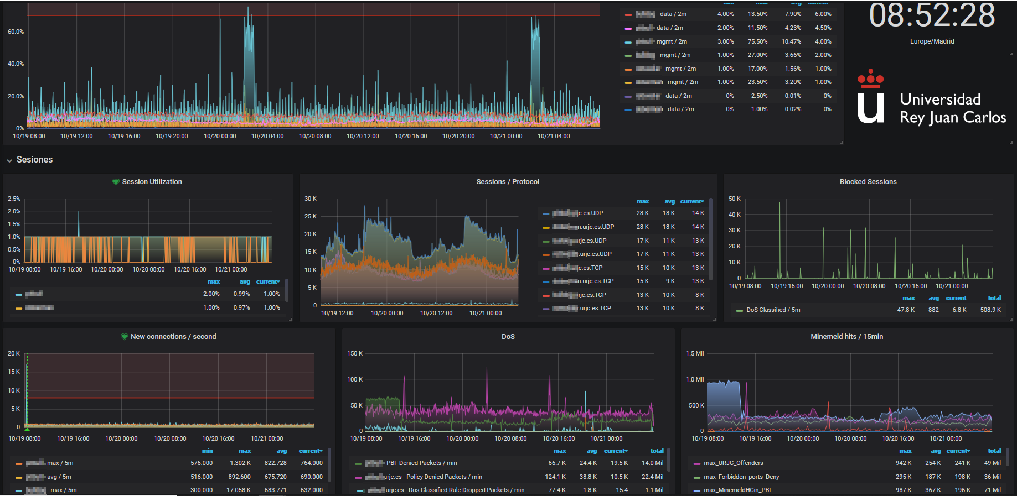
MONITORIZACIÓN
Proyecto monitorización Grafana
Monitorización de ataques con Grafana:
  Consumo de recursos (CPU, sesiones, CPS…)
  Bloqueos FDB, Minemeld…
Bloqueos políticas DoS
Estado HA, etc.
Área de Tecnologías de la Información

Slide 6
GRACIAS
Área de Tecnologías de la Información

